Slide 1
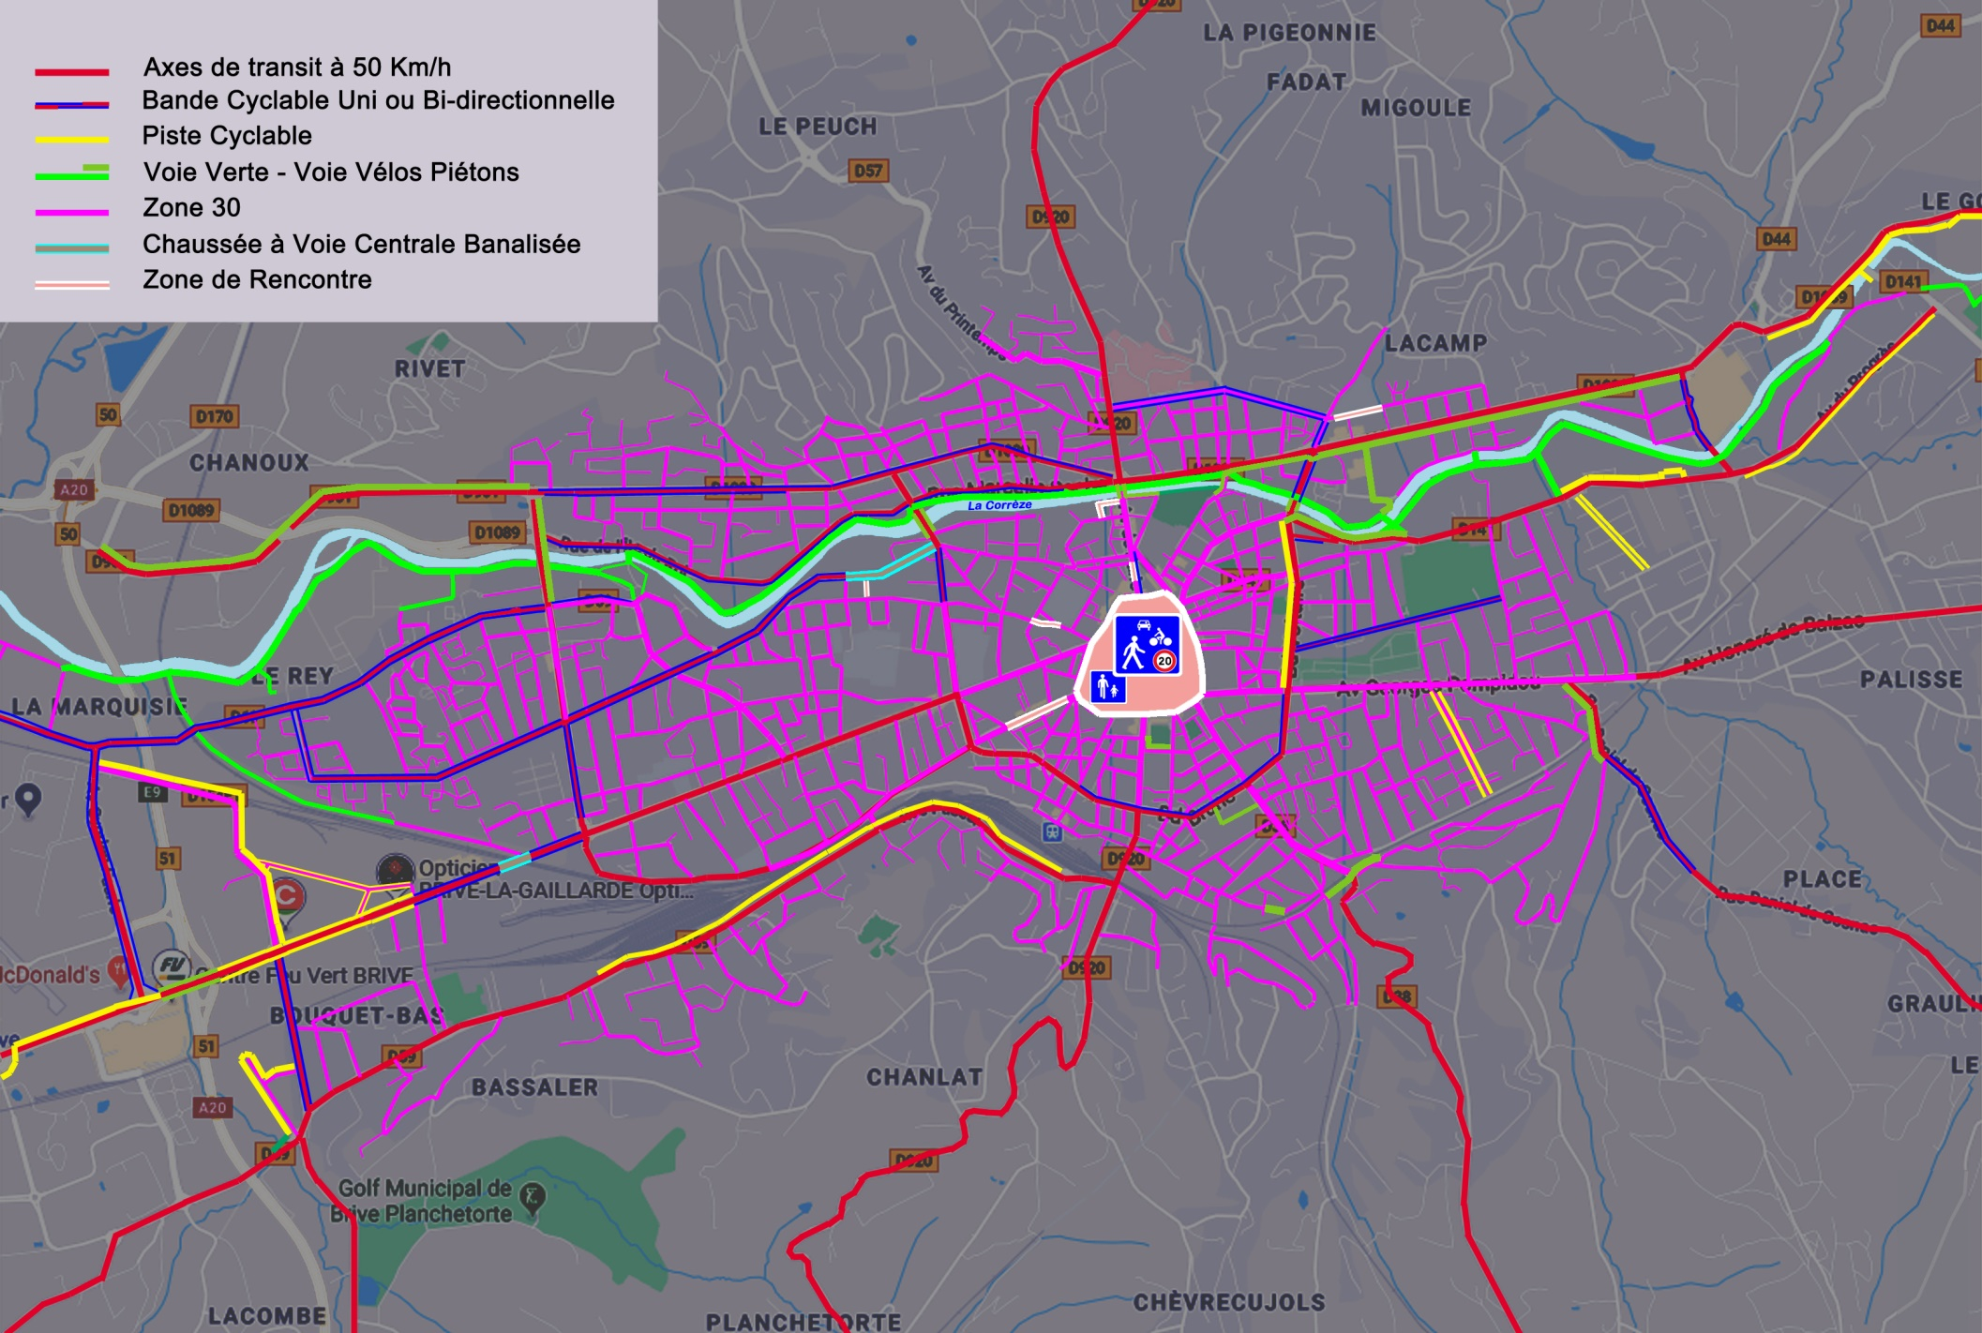
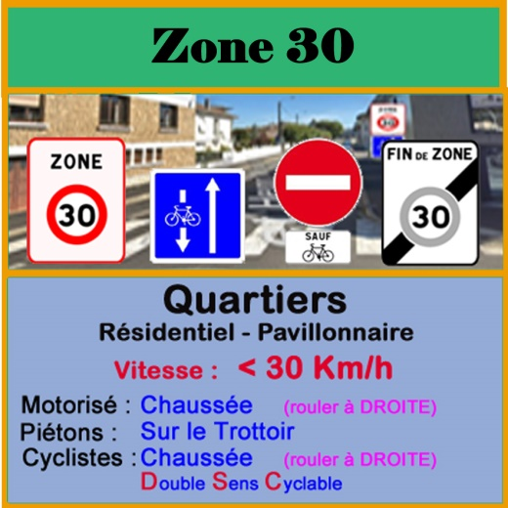
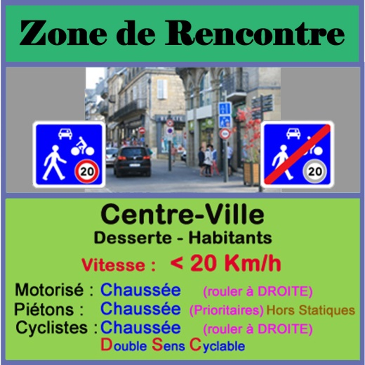

Slide 2
STATUTS
Agir sur l'organisation des transports dans le bassin de Brive.
Prôner un partage harmonieux de la rue entre tous les usagers et notamment faciliter, sécuriser, et développer la circulation des cyclistes.

Slide 3
TOUS LES MODES DE DÉPLACEMENT
ONT QUATRE COMPOSANTES
Frédéric Héran : « Une analyse structurelle des Systèmes Modaux »
RÉSEAU BIEN MAILLÉ
Pas de voie carrossable  Aucune possibilité d’accès
Fonction de la Densité de Circulation
(+ Panneaux Indicateurs & Jalonnements Directionnels)
Un Réseau performant, doit être conçu et réalisé de telle sorte que l’on puisse recommander en toute quiétude d’y circuler à vélo.
MODE FIABLE
Être sûr de toujours pouvoir aller d’un point à un autre
Pouvoir : Acheter – Louer – Réparer – Protéger
Aides éventuelles Vélocistes – Associations
Action Agglo Abris - Arceaux

Slide 4
TOUS LES MODES DE DÉPLACEMENT
ONT QUATRE COMPOSANTES
Frédéric Héran : « Une analyse structurelle des Systèmes Modaux »
RÈGLES COMMUNES
Pas de Règles  Anarchie & Accidents
Code de la Route – Signalisation – Marquages
Le vélo est un VÉHICULE à part entière qui est certes Protégé mais aussi Obligé par les Règles de Circulation que TOUS les véhicules doivent de RESPECTER d’une manière INCONDITIONNELLE.
UTILISATEUR COMPÉTENT
Enthousiaste Respectueux Rigoureux Performant
(Usagers – Règles – Installations)
Savoir Faire – Savoir Être
Le vélo n’est pas un JOUET.
Il doit être l’utilisé comme un VÉHICULE circulant dans l’ESPACE PUBLIC.

Slide 5
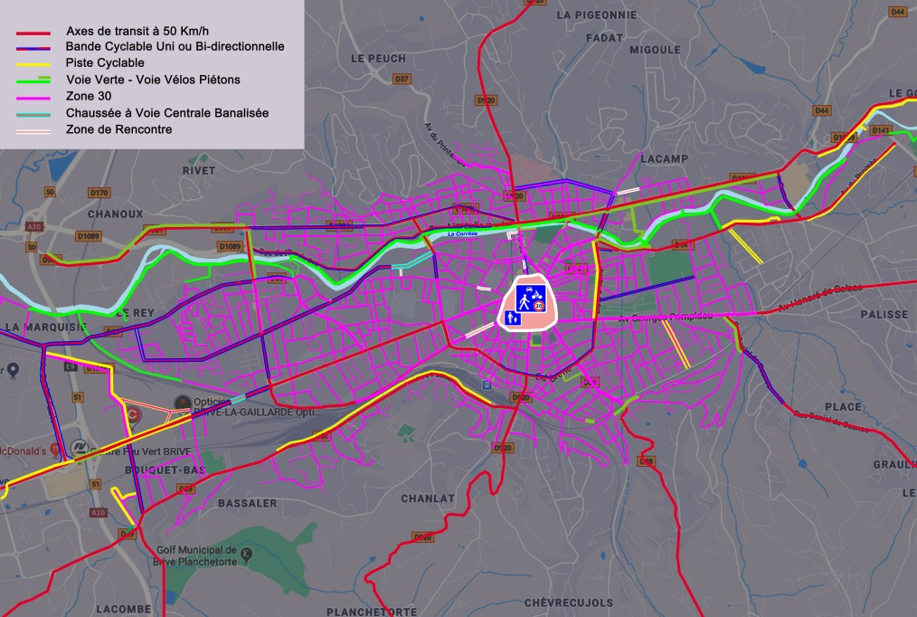
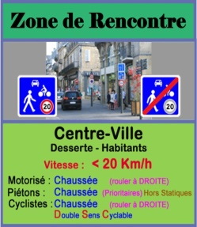
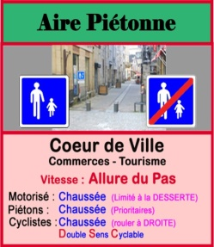
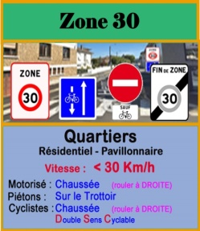
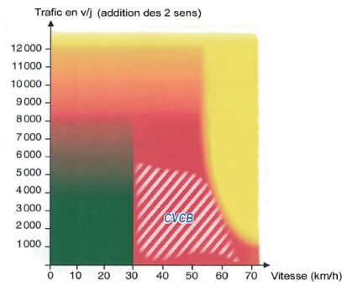
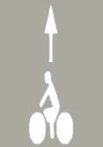
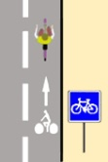
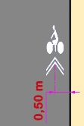
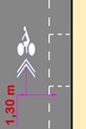
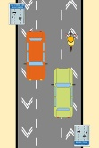
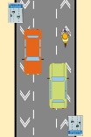
Piste Éloignée
Bande Contigüe
Circulation Mixte
BRIVE VILLE CYCLABLE
AMÉNAGEMENTS CYCLABLES
CIRCULATION URBAINE

Slide 6
MISSIONS LIÉES À LA
MOBILITÉ DURABLE

Slide 7
RÉSEAU CYCLABLE BRIVISTE

Slide 8
ACCÈS DES
COLLÈGES & LYCÉES
À VÉLO ?

Slide 9
www.brivevillecyclable.org
Maison Municipale des Sports
8, Avenue André Jalinat
19100 – BRIVE LA GAILLARDE
 : 06.51.92.82.41
 : brive.villecyclable@laposte.net

